Slide 2
Disclaimer
Este material puede contener proyecciones y / o estimaciones de eventos futuros. El uso de los términos "anticipa", "cree", "espera", "estima", "planea", "prevé", "proyecta", entre otros, está destinado a señalar posibles tendencias y declaraciones que, evidentemente, implican incertidumbre y riesgos, indicando que los resultados futuros pueden diferir de las expectativas actuales. Las declaraciones prospectivas se basan en una variedad de suposiciones y factores, incluidas las condiciones económicas, de mercado y de la industria, así como factores operativos. Cualquier cambio en estos supuestos y factores podría conducir a resultados prácticos que difieran de las expectativas actuales. No se debe confiar plenamente en estas declaraciones prospectivas. Las declaraciones a futuro reflejan solo opiniones a la fecha en que fueron hechas y presentadas. La Compañía no está obligada a actualizarlos a la luz de nueva información o nuevos desarrollos. La Compañía no es responsable de las operaciones que se realicen ni de las decisiones de inversión que se tomen con base en estas proyecciones y estimaciones. Finalmente, la información financiera proforma contenida en este material no está auditada y, por lo tanto, puede diferir de los resultados auditados finales.

Slide 5
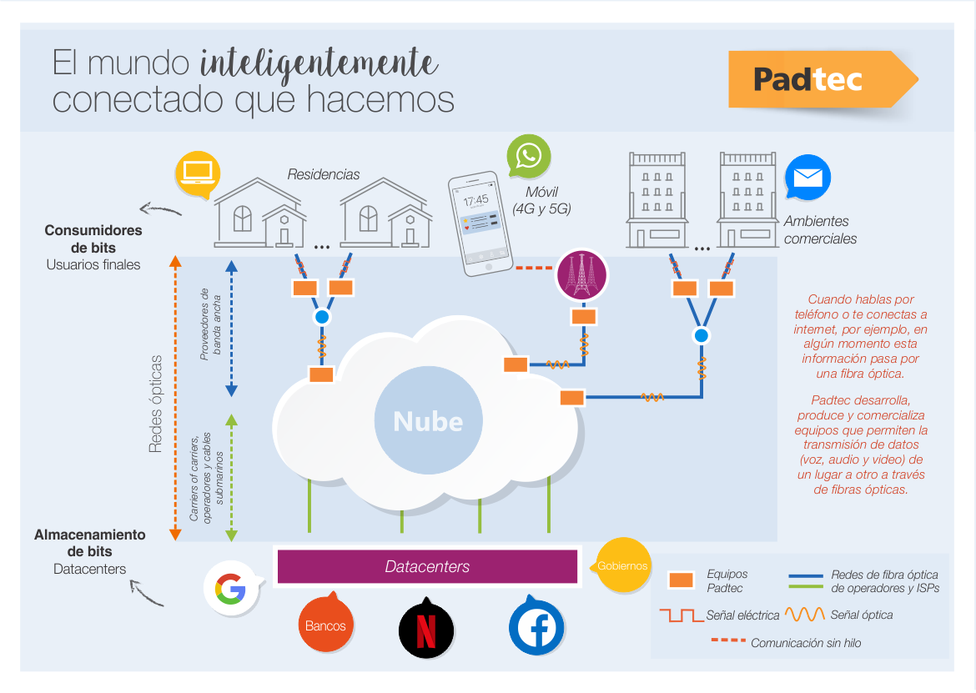

Slide 7
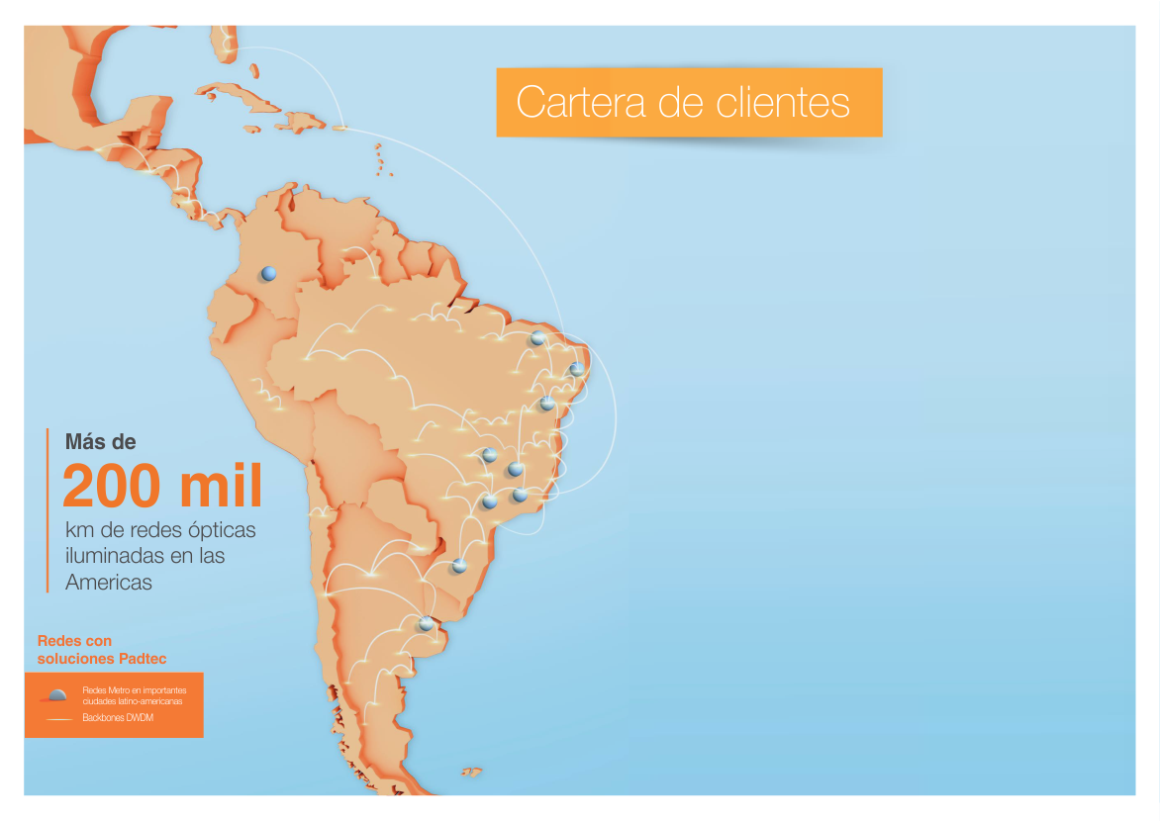
Operadores
Proveedores regionales
Carriers of Carriers
Sistemas
submarinos
Integradores y
utilities
Data Centers
Gobierno e instituciones de investigación

Slide 8
Ubicación estratégica
Padtec está estratégicamente ubicada en uno de los centros tecnológicos más grandes de América Latina
Región Metropolitana de Campinas
Centro tecnológico
Universidad de renombre en América Latina, referencia en los campos de la ingeniería y la tecnología
Universidad con importantes
Instituto de I + D
Fabricante de productos electrónicos para la industria tecnológica
Sede
Fábrica
Aeropuerto Internacional de Viracopos. Uno de los aeropuertos más importantes de América Latina
Convenciones
Mayor fabricante de productos
3C en el mundo
Sede
Mayor fabricante de productos
3C en el mundo
Centro de I+D
Uno de los mayores players del sector de equipos de comunicación
Fábrica
Uno de los desarrolladores y fabricantes de productos tecnológicos más grandes del mundo
Oficina comercial
Uno de los desarrolladores y fabricantes de productos tecnológicos más grandes del mundo
Padtec está ubicada en el campus de CPQD, conocido como uno de los centros de I+D en TIC más avanzados de América Latina

Slide 11
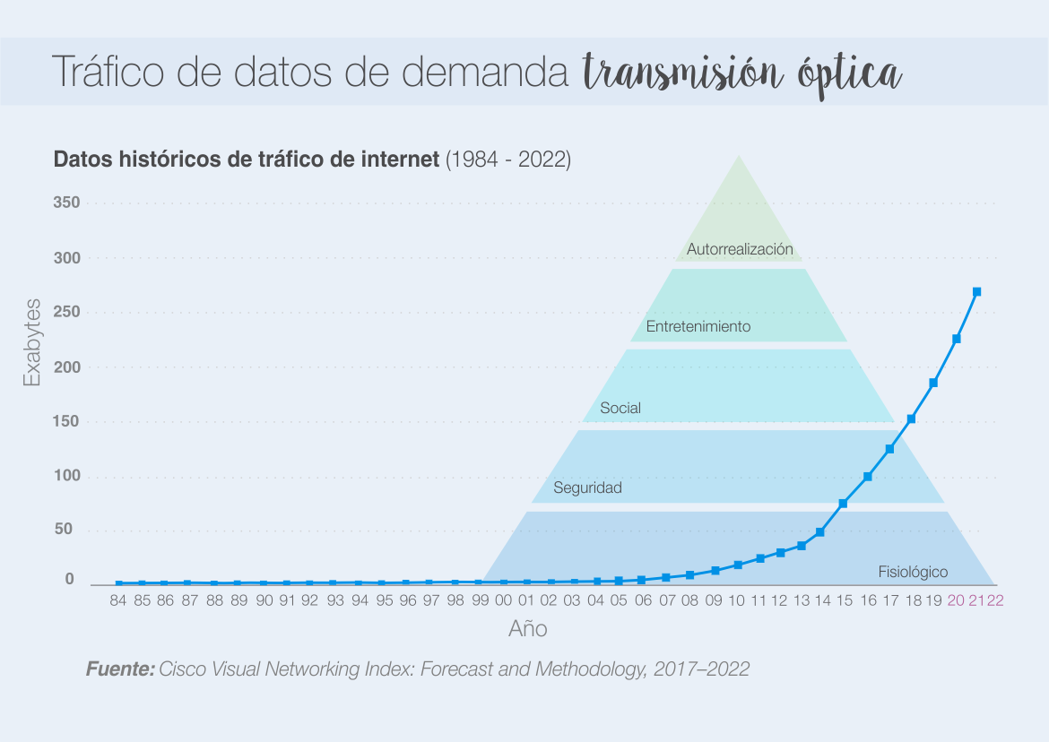

Slide 12
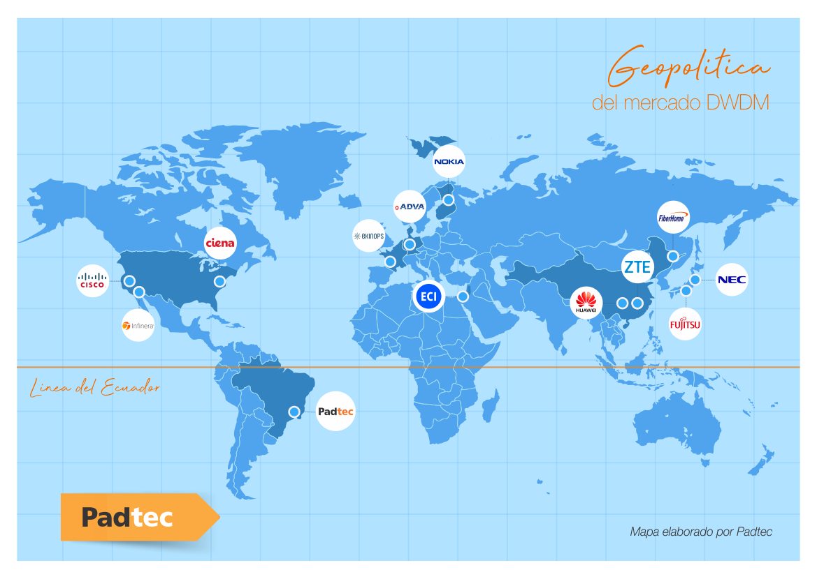

Slide 14
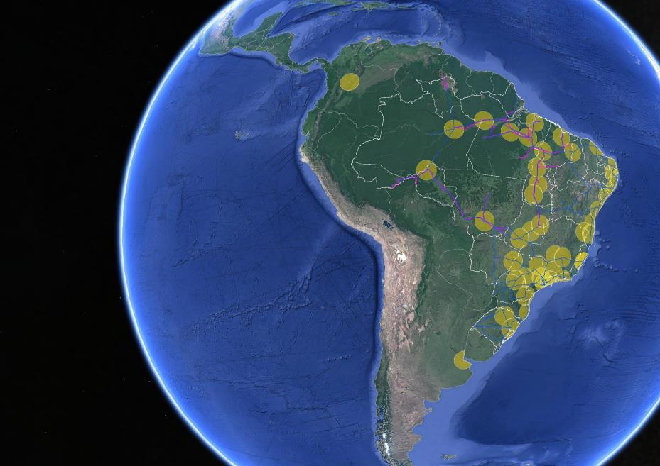

Slide 16
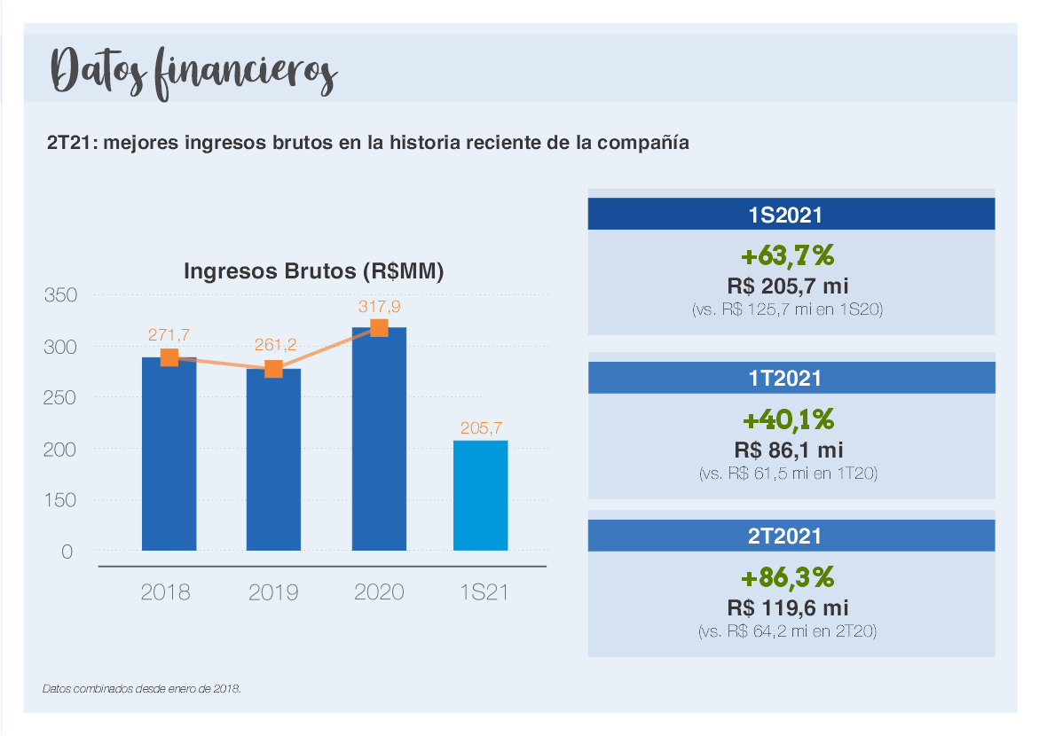
10

Slide 17
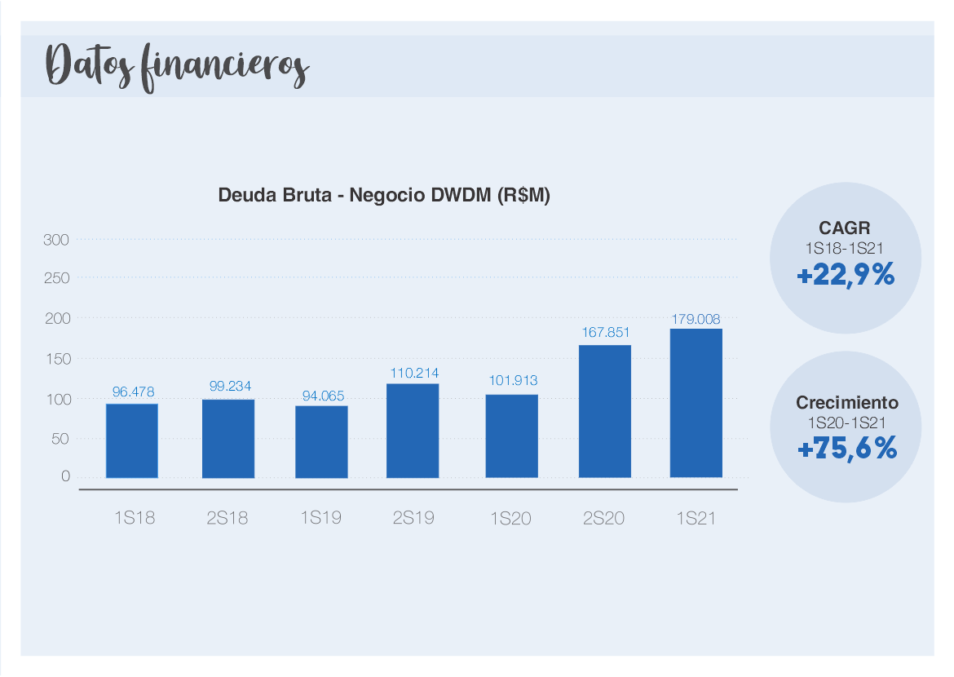
9

Slide 18
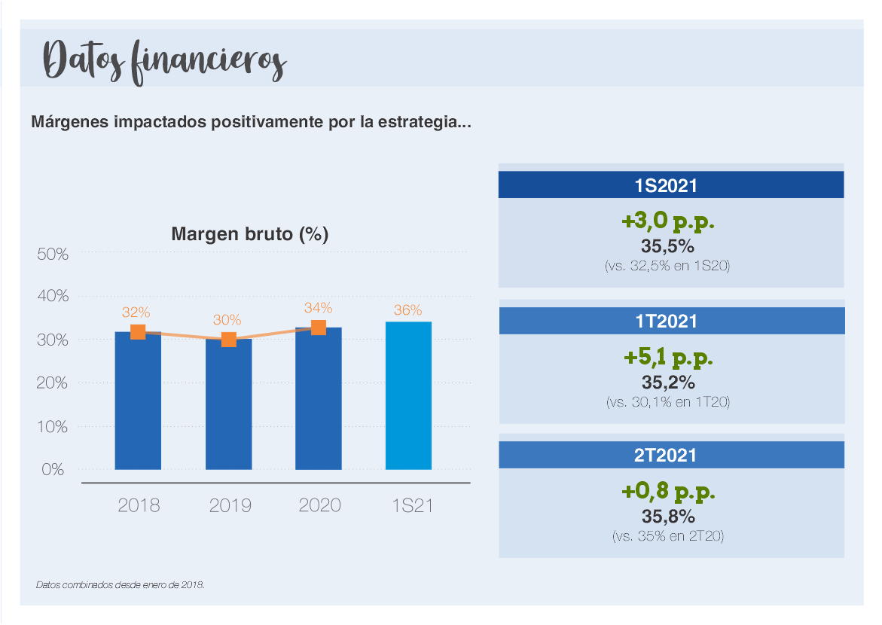
11

Slide 19
12

Slide 20
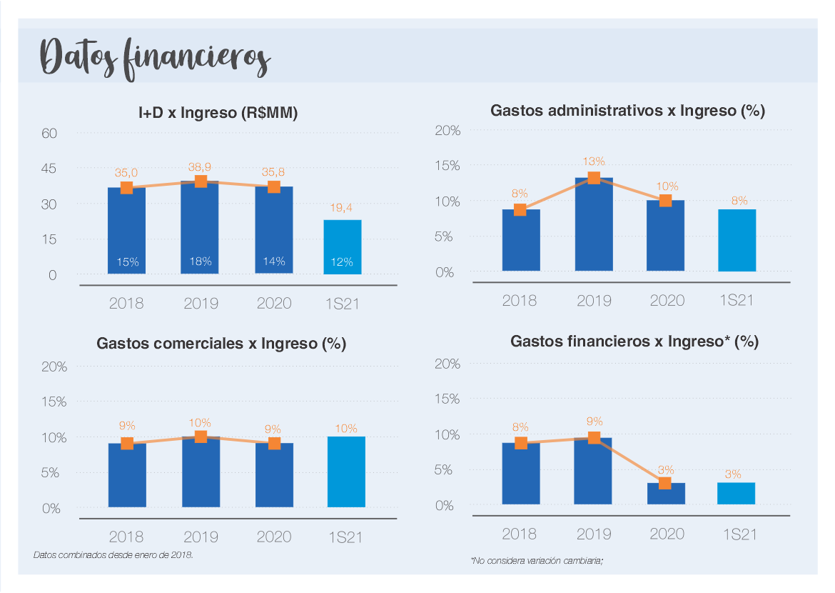
13

Slide 21
14

Slide 22
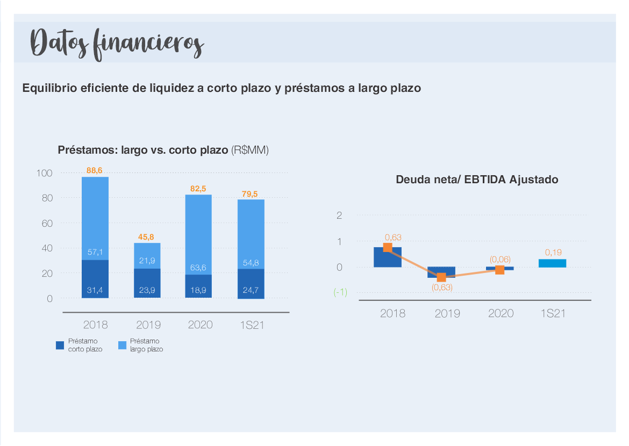
15

